Slide 1
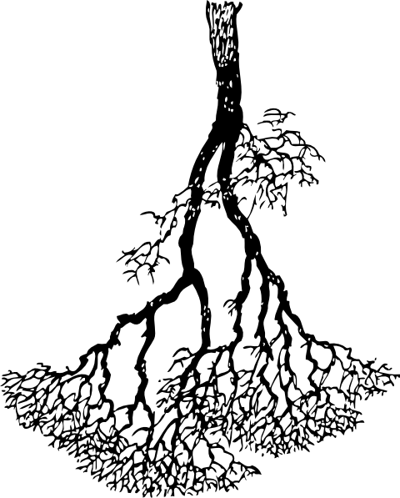
Árvores
04/11/2016

Slide 2
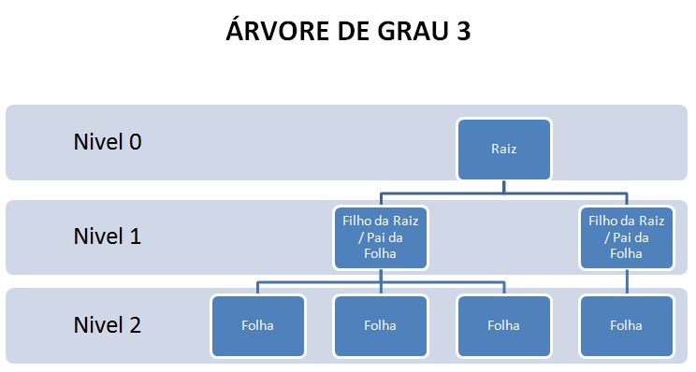
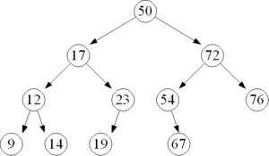
Árvores
As árvores são estruturas de dados adequadas para a representação de hierarquias. A forma mais natural para definirmos uma estrutura de árvore é usando recursividade. Uma árvore é composta por um conjunto de nós. Existe um nó r, denominado raiz, que contém zero ou mais sub-árvores, cujas raízes são ligadas diretamente a r.

Slide 3
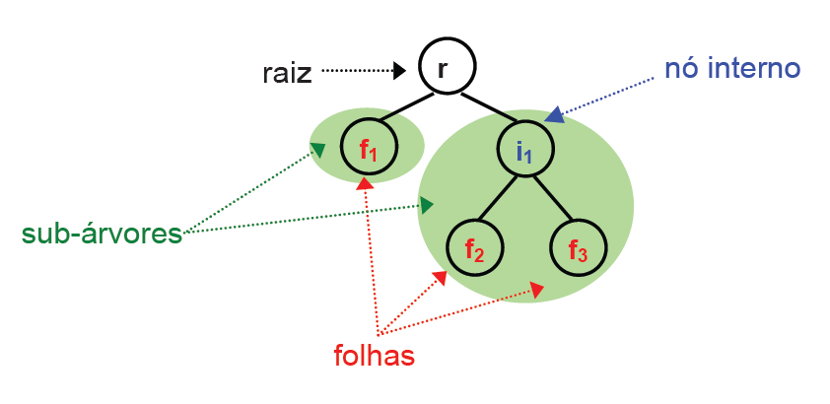
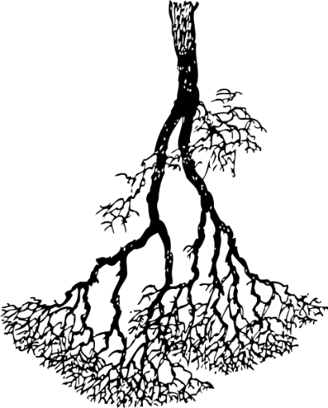
Árvores
Os nós raízes das sub-árvores são ditos filhos do nó pai, r. Nós com filhos são comumente chamados de nós internos e nós que não têm filhos são chamados de folhas, ou nós externos. É tradicional desenhar as árvores com a raiz para cima e folhas para baixo, ao contrário do que seria de se esperar.

Slide 4
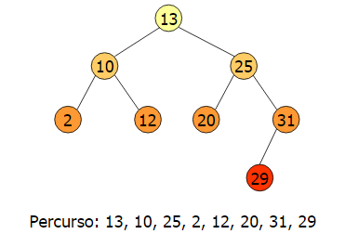
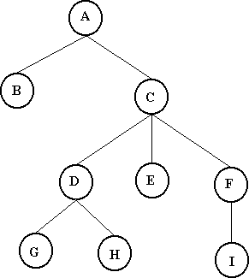
Árvores
O número de filhos permitido por nó e as informações armazenadas em cada nó diferenciam os diversos tipos de árvores existentes.
Temos as árvores binárias, onde cada nó tem, no máximo, dois filhos. Depois temos as chamadas árvores genéricas, onde o número de filhos é indefinido.

Slide 5
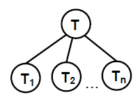
Árvores
Árvore T – conjunto finito de elementos, denominados nós ou vértices, tais que:
• Se T = Ø, a árvore é dita vazia;
• Caso contrário:
i. T contém um nó especial, denominado raiz;
ii. os demais nós ou constituem um único conjunto vazio, ou são divididos em m≥1 conjuntos disjuntos não vazios (T¹,T²,…,T^{n}), que são, por sua vez, cada qual uma árvore;
• T¹,T²,…,T^{n} são chamadas sub-árvores de T;
• Um nó sem sub-árvores é denominado nó-folha, ou simplesmente, folha.
Se um nó T é a raiz de uma árvore e um nó T¹ é raiz de uma sub-árvore de T, então T é o PAI de T¹ e T¹ é o FILHO de T.

Slide 6
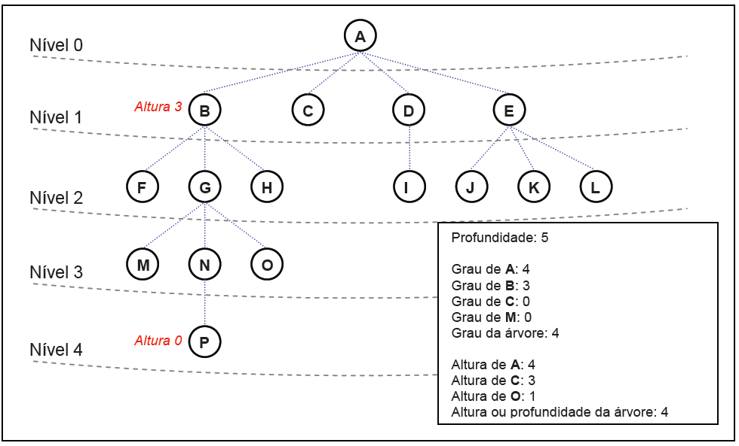
Conceitos
NÍVEL: o nível de um nó T é definido como:
• O nível de um nó raiz é 0;
• O nível de um nó não raiz é dado por (nível de seu nó PAI + 1).
GRAU: o grau de um nó T de uma árvore é igual ao número de filhos do nó T;
GRAU DA ÁRVORE: o grau de uma árvore T é o grau máximo entre os graus de todos os seus nós;
ALTURA : A altura de um nó v em uma árvore binária é a distância entre v e o seu descendente mais afastado. Mas precisamente, a altura de v é o número de passos do mais longo caminho que leva de v até uma folha. Os nós folha sempre têm altura igual a 0;
ALTURA ou PROFUNDIDADE DE UMA ÁRVORE: A altura de uma árvore T é dada pela altura da raiz da árvore.
• Denota-se a altura de uma árvore com raiz dada pelo nó T por h(T), e a altura de uma sub-árvore com raiz T¹ por h(T¹).

Slide 7
Conceitos

Slide 8
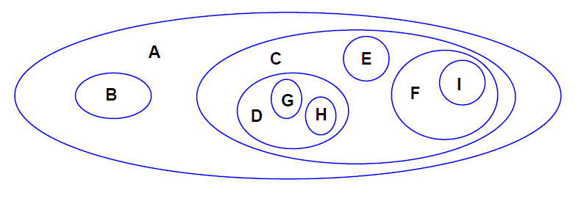
Conceitos
- Outras formas de representação:
• Representação por parênteses aninhados
( A (B) ( C (D (G) (H)) (E) (F (I)) ) ) ou seja, uma lista generalizada!!
• Representação por Diagramas de Venn

Slide 9
Conceitos

Slide 10
Conceitos
Além disso, mediante a representação hierárquica, pode-se definir que:
O nó A é ANCESTRAL dos nós B, C, D, E ... P.
• Um nó X é um ANCESTRAL do nó Y (e Y é DESCENDENTE de X) se X for o PAI de Y ou então se X for o PAI de algum ANCESTRAL de Y;
O nó B é irmão de C, D e E.
• Dois nós são IRMÃOS se forem filhos do mesmo pai.
Por fim, uma FLORESTA é o conjunto de Árvores disjuntas.

Slide 11
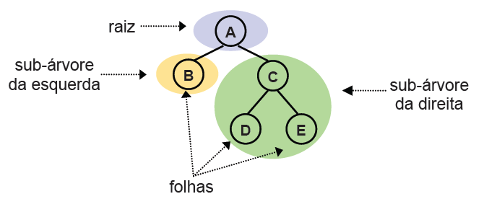
Árvores Binárias
• Uma árvore binária chamada de sub-árvore da esquerda;
• A raiz da árvore;
• Uma árvore binária chamada de sub-árvore da direita.
Uma árvore binária é um conjunto finito de elementos que ou é vazio ou é dividido em três subconjuntos disjuntos:
Pode-se dizer que toda árvore binária é uma árvore, mas nem toda árvore é uma árvore binária.

Slide 12
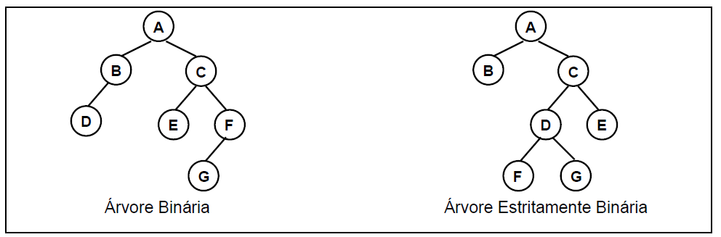
Árvores Estritamente Binárias
Se todo nó que não é folha numa árvore binária tiver sub-árvores esquerda e direita não vazias. Uma árvore estritamente binária com n folhas tem 2n-1 nós. Nós interiores (não folhas) possuem sempre 2 filhos.

Slide 13
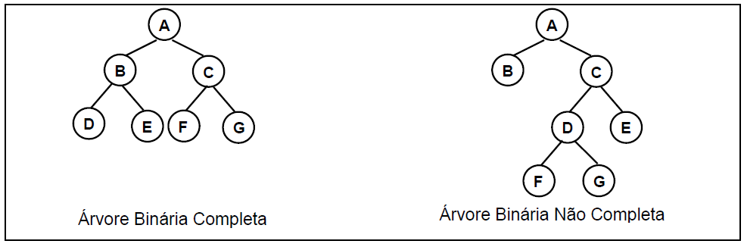
Árvore Binária Completa
Uma Árvore Binária Completa de Profundidade k é uma árvore estritamente binária nas quais todas as folhas estão no nível k.
Se k é a profundidade da árvore, o número total de nós é 2^{k+1}-1. A árvore contém 2^{k} folhas e, portanto, 2^{k}-1 nós não folhas.

Slide 14
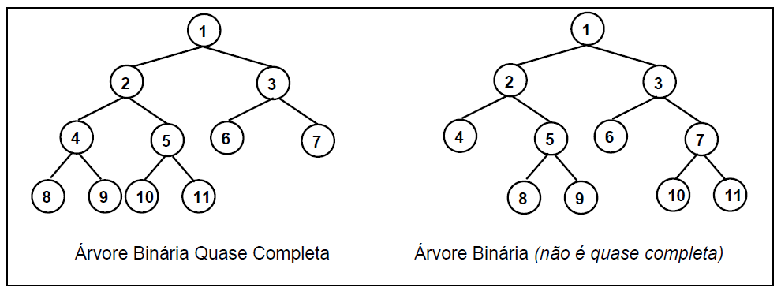
Árvore Binária Quase Completa
É uma Árvore Binária com profundidade k onde:
• Cada nó folha na árvore está no nível k ou no nível k-1 (até o nível k-1 ela é completa);
• Para qualquer nó n da árvore com um descendente direito no nível k, também deve existir o descendente esquerdo correspondente no nível k.
• Uma árvore binária quase completa pode ter seus nós numerados começando da raiz, de cima para baixo e da esquerda para a direita sem que haja a ausência de nós.

Slide 15
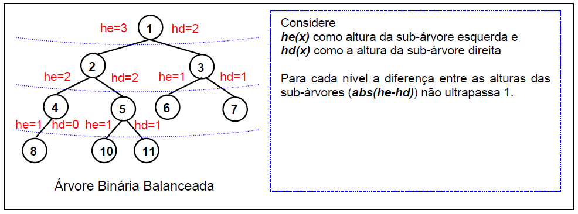
Árvores Balanceadas
Uma árvore balanceada é aquela onde para cada nó, as alturas de suas duas sub-árvores diferem de, no máximo, 1.

Slide 16
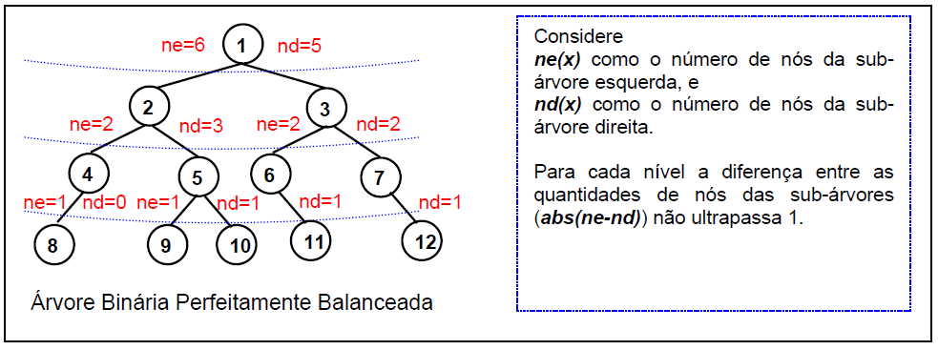
Árvore Binária Perfeitamente Balanceada
O número de nós de suas sub-árvores esquerda e direita difere em, no máximo, 1.
Toda Árvore Binária Perfeitamente Balanceada é Balanceada, mas o inverso não é necessariamente verdade.

